Slide 1
Конкурсное задание «Интернет - ресурсы»
Муниципальный этап
Всероссийского конкурса
«Учитель года России-2020»
Кадеркаева Зульфия Шамилевна
МБОУ «Белозеревская СОШ»

Slide 2
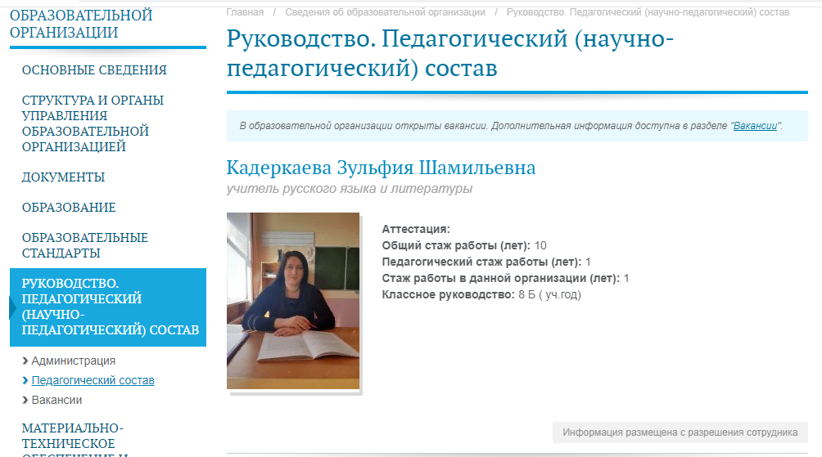
Муниципальный этап
Всероссийского конкурса
«Учитель года России-2020»

Slide 3
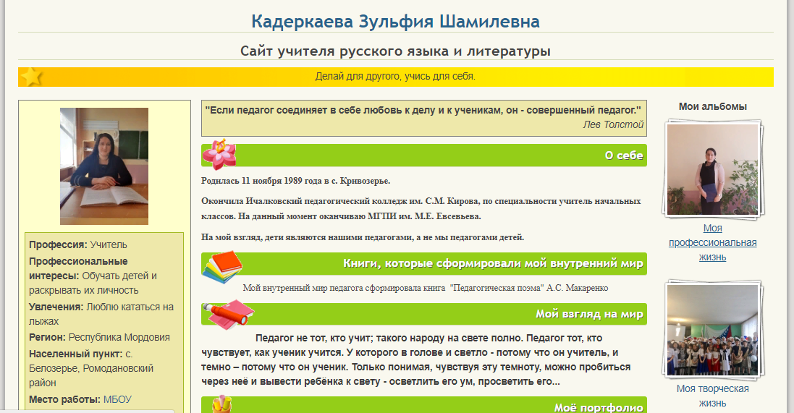
https://nsportal.ru/kaderkaeva-zulfiya-shamilevna

Slide 4
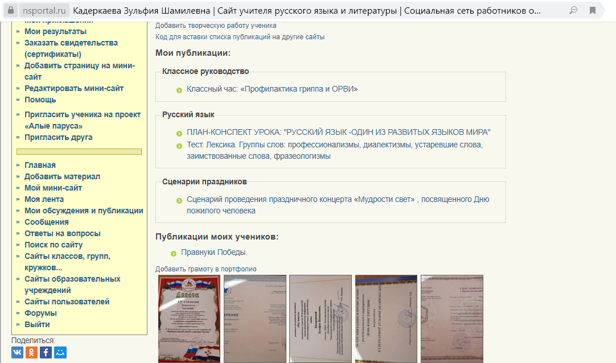

Slide 5
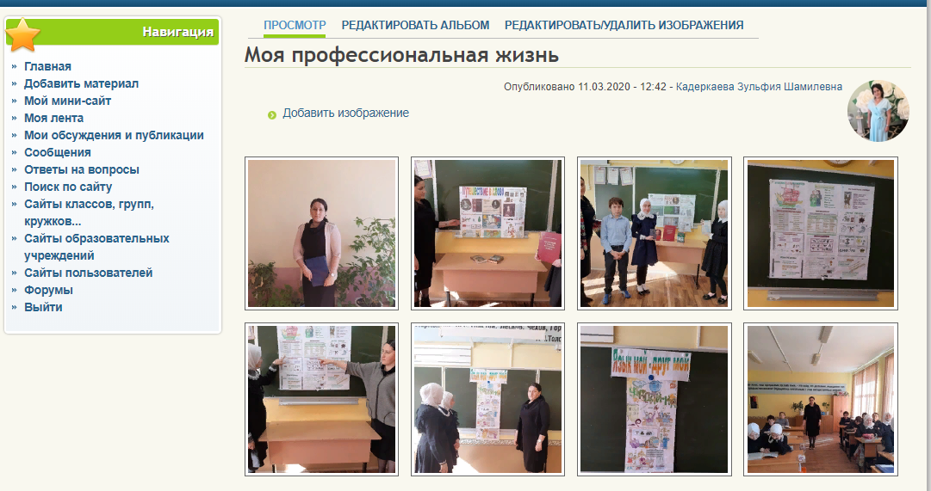

Slide 6
https://infourok.ru/user/kaderkaeva-zulfiya-shamilevna

Slide 7
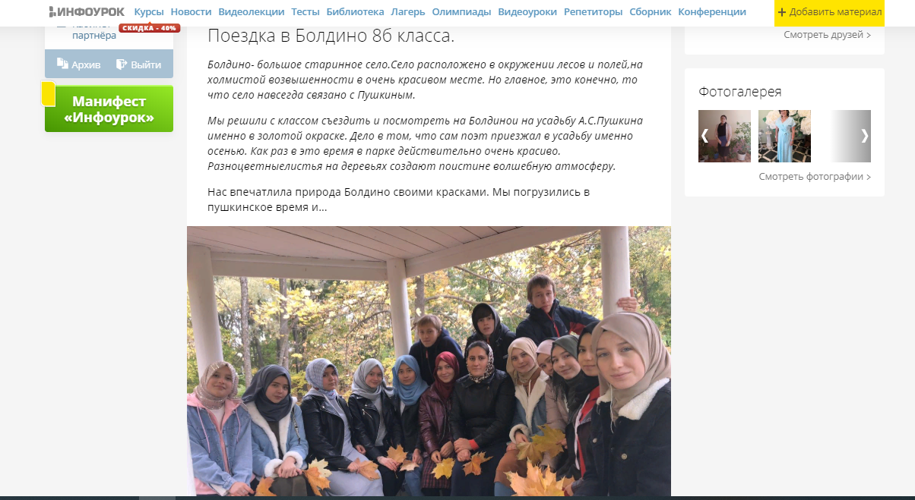

Slide 8
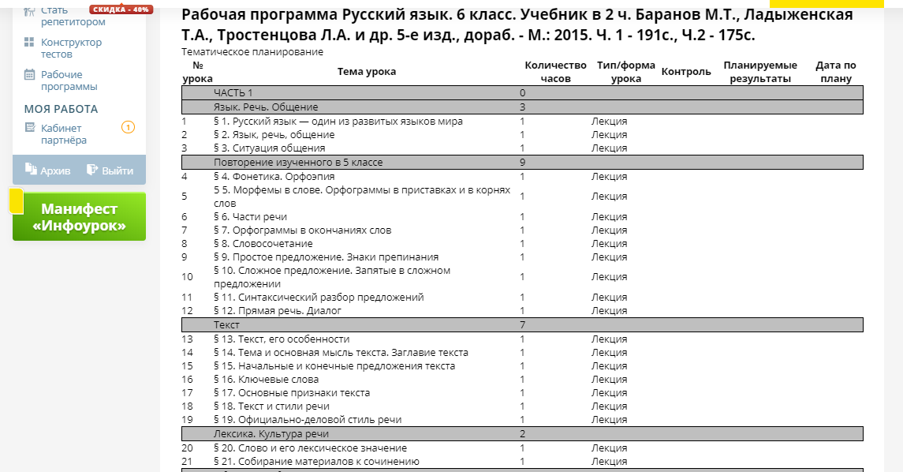

Slide 9
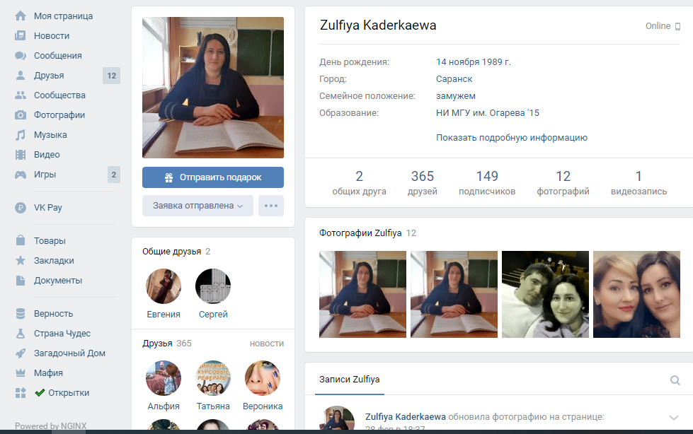

Slide 10
Спасибо за внимание

